Slide 1

ЧАЙНИКИ ЕЛЕКТРИЧНІ

Slide 2
Команда Rotex як завжди піклується про безпеку та комфорт своїх споживачів.
Відтак, усі моделі чайників оздоблені закритим нагрівальним елементом, мають функцію захисту від протікання та знімний фільтр для вашої зручності.

Slide 3
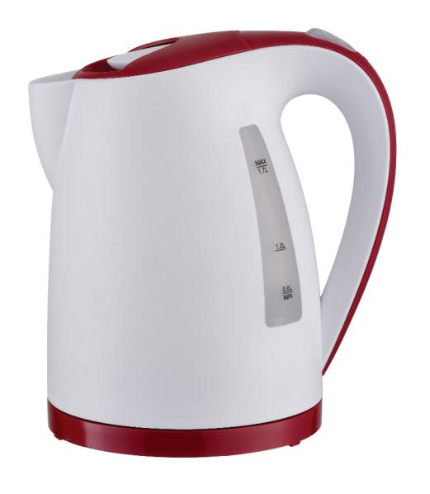
RKT67-G
Потужність 2200 Вт
Ємність 1,7 л
Закритий нагрівальний елемент з нержавіючої сталі
Поворот на 360⁰
Автоматичне відключення при закипанні
Захист від протікання
Шкала рівня води
Знімний фільтр
Корпус: термостійкий харчовий пластик
Колір: білий/червоний

Slide 4
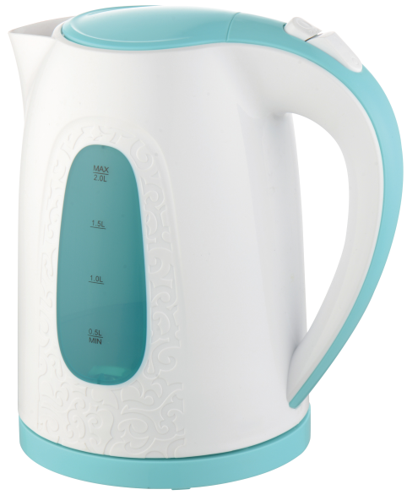
RKT64-XXL
Потужність 2200 Вт
Ємність 2 л
Закритий нагрівальний елемент з нержавіючої сталі
Поворот на 360⁰
Автоматичне відключення при закипанні
Захист від протікання
Шкала рівня води
LED підсвітка
Зйомний фільтр
Корпус: термостійкий харчовий пластик
Колір: білий/зелений
Великий об’єм

Slide 5
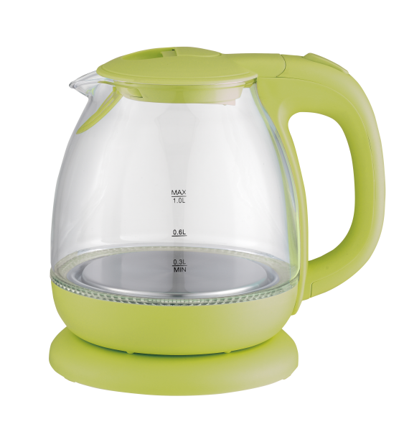
RKT80-GP
Потужність 1100 Вт
Ємність 1 л
Закритий нагрівальний елемент з нержавіючої сталі
Поворот на 360⁰
Автоматичне відключення при закипанні
Захист від протікання
Шкала рівня води
LED підсвітка
Знімний фільтр
Корпус: міцне термостійке скло
Колір пластика: салатовий
Компактний скляний чайник

Slide 6
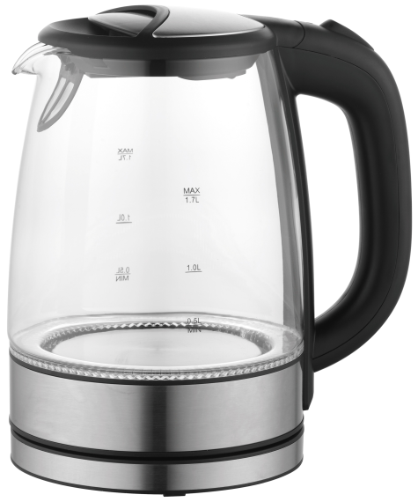
RKT83-GS
Потужність 2200 Вт
Ємність 1,7 л
Закритий нагрівальний елемент з нержавіючої сталі
Поворот на 360⁰
Автоматичне відключення при закипанні
Захист від протікання
Шкала рівня води
LED підсвітка
Знімний фільтр
Корпус: міцне термостійке скло
Колір пластика: чорний

Slide 7
RKT78-S Smart – розумний чайник для безлічі завдань!
Для любителів різних видів чаю, для приготування дитячого харчування, для тих, хто хоче постійно мати гарячу воду під рукою
І керувати ним надзвичайно просто: лише дві кнопки для встановлення температури від 60 до 100 градусів.

Slide 8
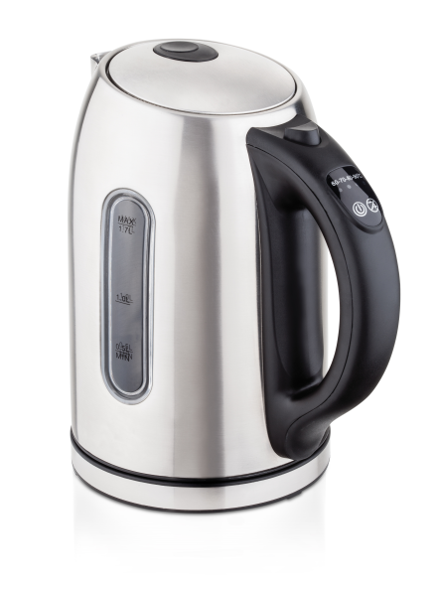
RKT78-S Smart
Потужність 2200 Вт
Ємність 1,7 л
Електронне управління. Операція з двома кнопками: легко та коректно
Регулювання температури води 60 ⁰, 70 ⁰, 80 ⁰, 90 ⁰ , 100 ⁰
- Кольорові індикатори температури води
- Підтримування температури води
Закритий нагрівальний елемент з нержавіючої сталі
Поворот на 360⁰
Автоматичне відключення при закипанні
Захист від протікання
Шкала рівня води
LED підсвітка
Знімний фільтр
Корпус: нержавіюча сталь. Колір пластика: чорний

Slide 9
Дякуємо за увагу!
ВІДДІЛ ПРОДАЖІВ
(044) 207-10-43 (вн.1028)
sale@rotex.net.ua
СЕРВІСНЕ ОБСЛУГОВУВАННЯ
(044) 207-10-47
support@rotex.net.ua
Україна, м. Київ

